Slide 1
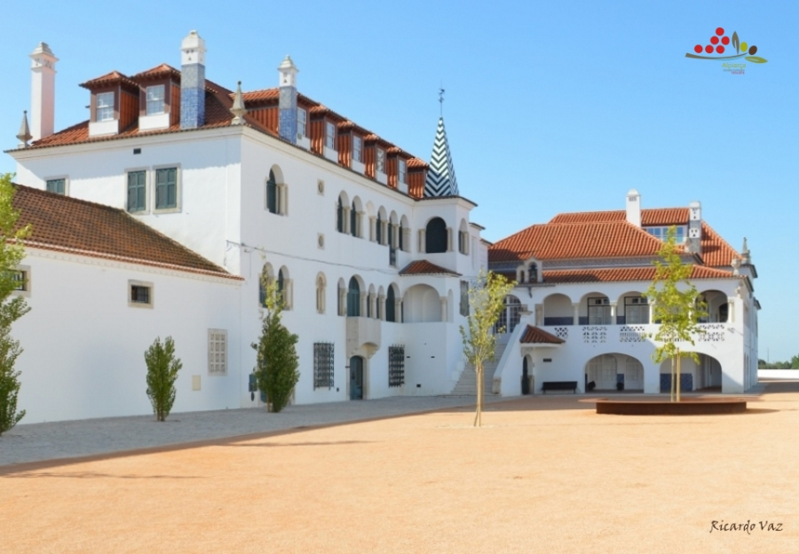
Alpiarça

Slide 2
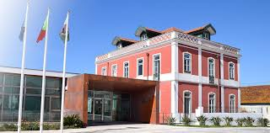
Voy a referirme al pueblo de Alpiarça que es en el distrito de Santarém.

Slide 3
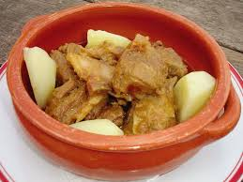
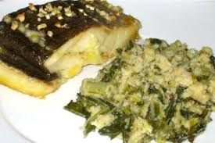
Este pueblo es muy conocido por la Gastronomía y los Dulces de la región.

Slide 4
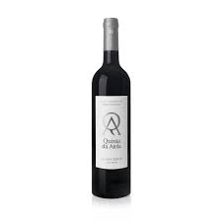
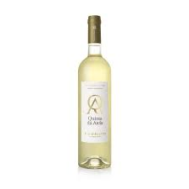
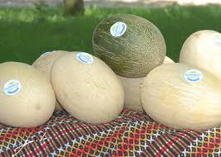
Alpiarça también es muy conocida por su vino y por su maravilloso melón.

Slide 5
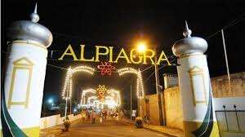
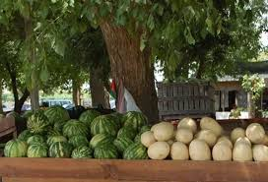
Nuestra feria más tradicional es la Feria de Alpiagra y la Feria del Melón. Son las más conocidas por su agricultura y gastronomía.

Slide 6
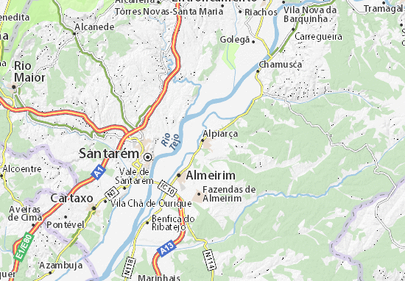
Esta región está muy bien ubicada en el centro del país. Es un pueblo tranquilo con gente muy educada.

Slide 7
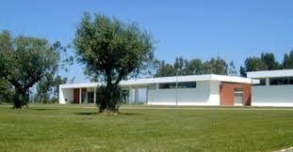
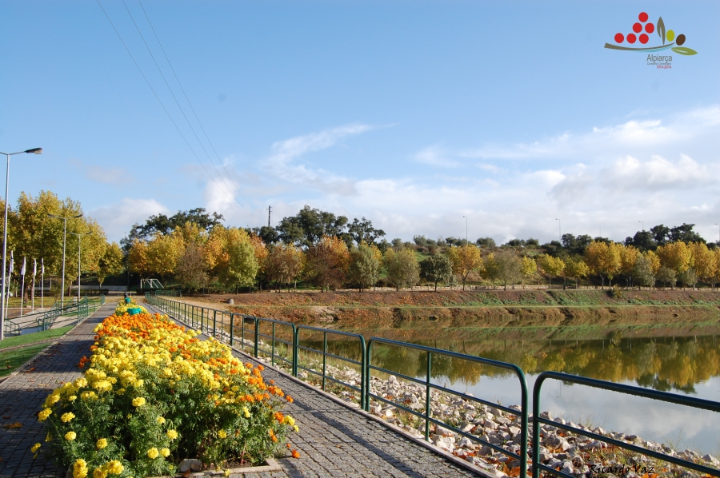
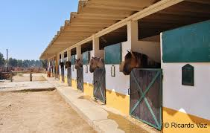
¡Te invito a venir a visitarnos!
¡Te esperamos!

